Slide 1
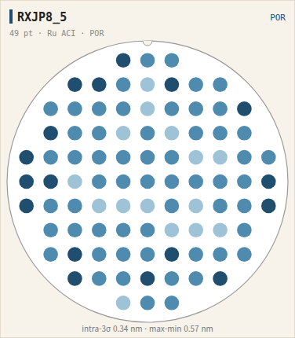
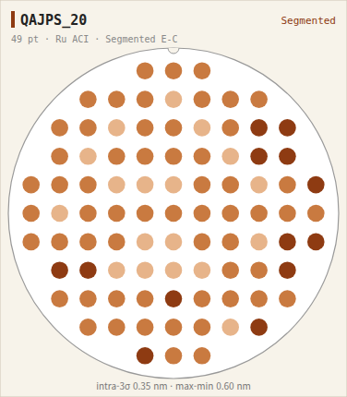
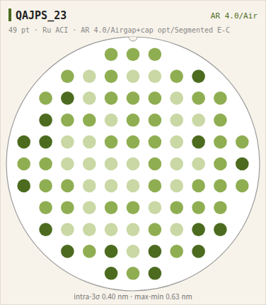
M2 Ru ACI CD wafer map
Segmented E-C: Ru ACI 9.6 (POR 9.8), edge 편차 POR 수준
AR 4.0/Airgap+cap opt/Segmented E-C: Ru ACI 10.1 (POR 9.8), edge 편차 POR 수준
자료 작성: LogicTD 주나연

Slide 2
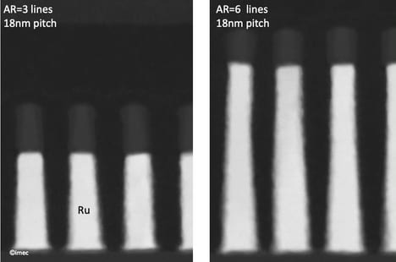

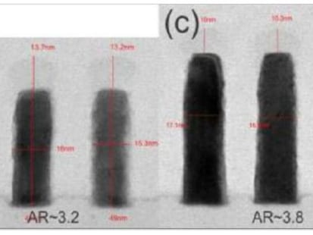
SF1.0 KVIP QAJPS025.61 ET results
●
평가목적 ; M2 Ru line AR 4.0 고종횡비 평가
WAFER |  | POR (RXJP8_5) | QAJPS_20 | QAJPS_23
Line AR |  | AR 2.0 | AR 2.0 | AR 4.0
Airgap |  | Low-k fill | Low-k fill | Airgap+cap opt
Ru etch |  | O2/Cl2 RIE | Segmented E-C | Segmented E-C
AASI |  | 22.68 | 22.48 | 23.33
ACI |  | 9.7/9.7 | 9.4/9.7 | 10.2/9.8
SiN ACI |  | 8.9 | 8.7 | 9.5
Ru ACI |  | 9.8 | 9.6 | 10.1
CMBSRP | Open | 100% | 97% | 97%
VCHN | Open | 99% | 98% | 98%
 | Short | 100% | 98% | 97%
V1 Rc (Ω) |  | 52.5 | 53.8 | 54.6
●
평가결과 ;
Profile (Line AR / Airgap split, POR 대비)
- Segmented E-C (QAJPS_20): AASI Δ-0.20, ACI 9.4/9.7 · SiN ACI 8.7로 POR과 근접
- AR 4.0/Airgap+cap opt/Segmented E-C (QAJPS_23): AASI Δ+0.65로 변동 최대, ACI 10.2/9.8 (POR 9.7/9.7) 소폭 상향
Yield (CMBSRP / VCHN)
- Segmented E-C: V1 Rc 53.8Ω(+2%), CMBSRP 97%로 POR 동등, VCHN 98/98%로 POR 동등 → 유의차 없음
- AR 4.0/Airgap+cap opt/Segmented E-C: V1 Rc 54.6Ω(+4%), CMBSRP 97%로 POR 동등, VCHN 98/97%로 POR 동등 → 유의차 없음
결론
- Segmented E-C 는 POR 대비 전 항목 동등 → 후보 조건, AR 4.0/Airgap+cap opt/Segmented E-C 는 Short 열화
- AR 4.0/Airgap+cap opt/Segmented E-C CD targeting 후 short 재확인 필요
- SiN HM 산화(팽창) 여부 EELS 확인 필요
- airgap cap pinch-off 여부 X-SEM 확인 예정
HAR Ru line TEM, AR 3~6 (imec) / Ru line TEM (AR≈3) / Ru HAR line TEM
자료 작성: LogicTD 주나연

Slide 3
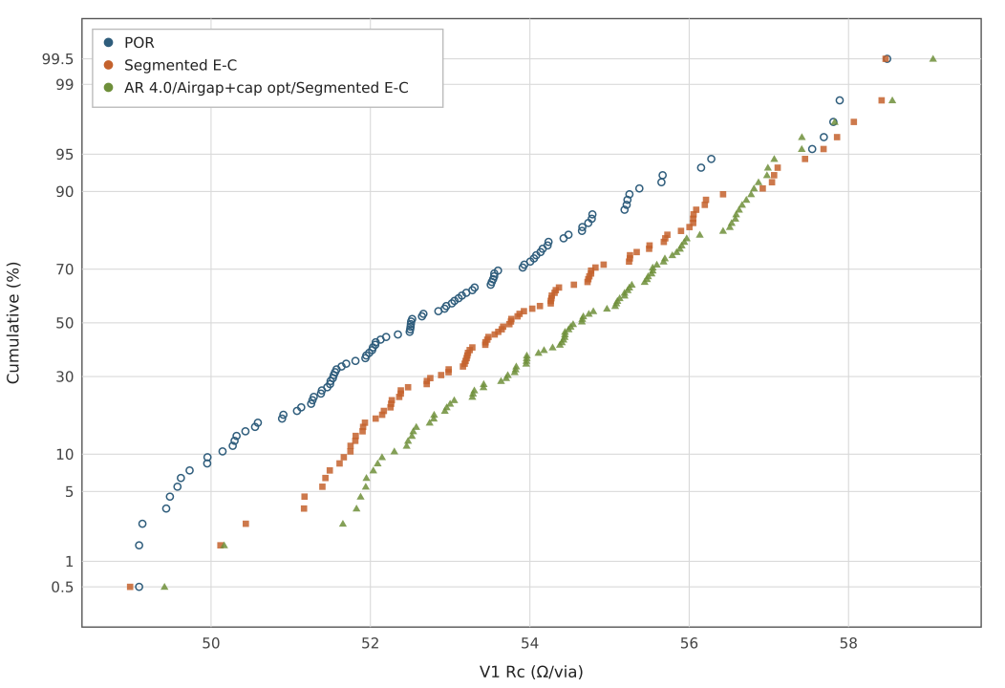
V1 Rc cumulative distribution
POR median 52.5Ω
Segmented E-C median 53.8Ω (+2.4%)
AR 4.0/Airgap+cap opt/Segmented E-C median 54.6Ω (+4.0%)
자료 작성: LogicTD 주나연

